Slide 1
佛經導引
一切有為法，如夢幻泡影，如露亦如電，應作如是觀。

Slide 2
佛
佛陀，覺者。
三世諸佛：燃燈佛，釋迦牟尼佛，
彌勒佛

Slide 3
菩薩
菩提薩陀，覺有情。上證佛法，下度眾生。
四大菩薩：文殊菩薩——智
普賢菩薩——行
觀世音菩薩——悲
地藏王菩薩——願

Slide 4
羅漢
阿羅漢，無學。所學圓滿，了脫生死、煩惱
十八羅漢：释迦牟尼佛得道弟子。原為十六羅漢，唐以後加上達摩祖師和布袋和尚，共計十八羅漢。

Slide 5
佛教所求
尋求人生以及宇宙萬象的“真實”，最終超越生死輪迴達到涅槃之境。
緣起性空，性空緣起。萬事無常。
諸行無常，諸法無我，涅槃寂靜。
三法印
調節內心主觀感受以應對客觀環境之無常

Slide 6
四諦
苦：迷之果
集：迷之因。一切事物和現象都是由條件集合而成。
滅：悟之果
道：悟之因

Slide 7
苦諦
生：一切苦之因
老：衰老
病：疾病
死：死亡
怨憎會：怨仇憎惡之人事物聚集
愛別離：別離愛境
求不得：心所樂求而不能得到滿足
五蘊熾盛：前七苦皆由五蘊領受、聚集

Slide 8
五蘊（五陰、五取蘊）
色：有形之物質
受：對境而承受之心作用
想：對境而想像之心作用
行：對一切善惡之啟用
識：對境而了別識知事物之本體

Slide 9
十二因緣
無明
受
行
愛
識
取
名色
有
六入
生
觸
老死

Slide 10
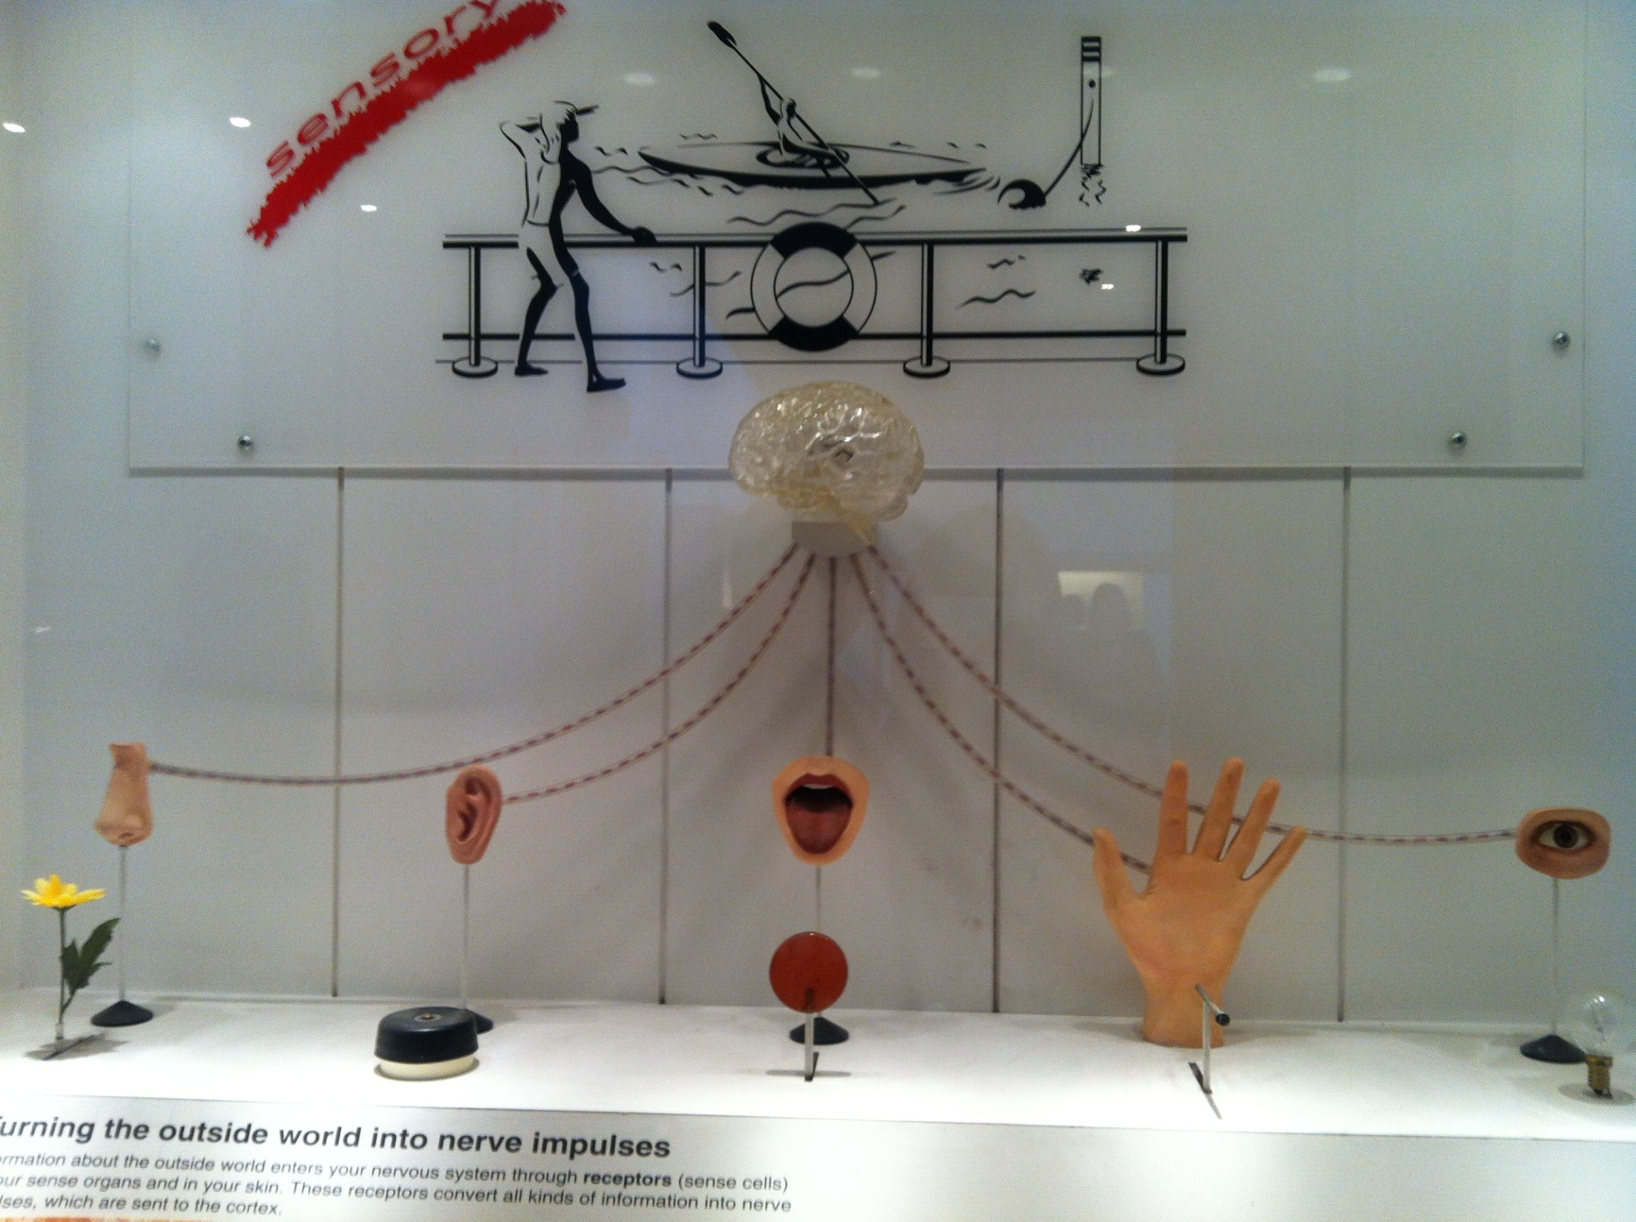
六識

Slide 11
六道輪迴
天：受人間上勝秒果報之所。
人：人類之所。
阿修羅：大力神所生，因嗔心而好鬥。
畜生：禽獸之所生。
鬼：恐懼多畏，食人間遺棄而活。
地獄：惡人受苦之處。
Notes:
四大天王：守護四王天，六欲天最底層。東方持國天王，身白，持琵琶。南方增長天王，身青，持寶劍。西方廣目天王，身紅，手繞龍。北方多聞天王，身綠，右手持傘，左手持銀鼠。四大天王有八大將，首位是韋陀，常出現與中國寺院。

Slide 12
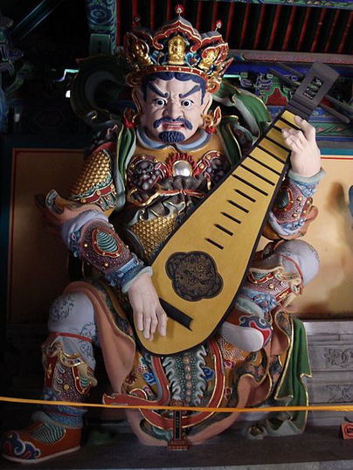
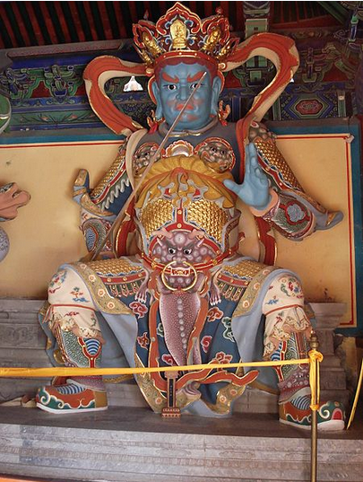
四大天王
東方持國天王
南方增長天王
Notes:
四大天王：守護四王天，六欲天最底層。東方持國天王，身白，持琵琶。南方增長天王，身青，持寶劍。西方廣目天王，身紅，手繞龍。北方多聞天王，身綠，右手持傘，左手持銀鼠。四大天王有八大將，首位是韋陀，常出現與中國寺院。

Slide 13
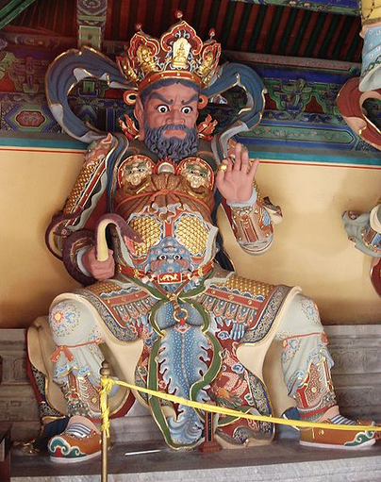
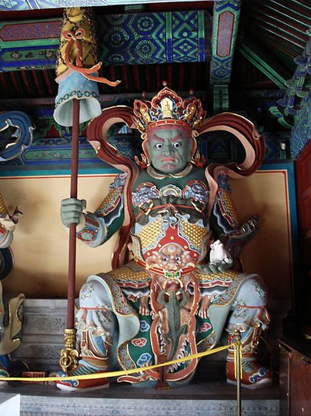
四大天王
西方廣目天王
北方多聞天王
Notes:
四大天王：守護四王天，六欲天最底層。東方持國天王，身白，持琵琶。南方增長天王，身青，持寶劍。西方廣目天王，身紅，手繞龍。北方多聞天王，身綠，右手持傘，左手持銀鼠。四大天王有八大將，首位是韋陀，常出現與中國寺院。

Slide 14
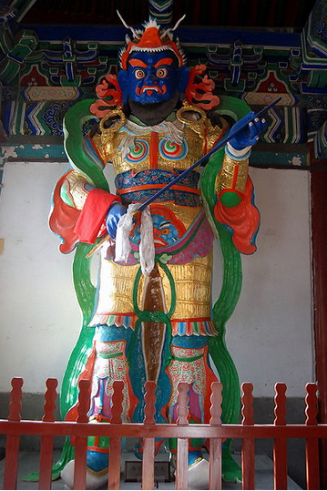
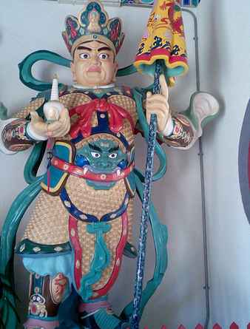
偽四大天王

Slide 15
滅諦
涅槃、圓寂、滅度
人生苦難滅寂、解脫。滅煩惱、生死因果
佛教最終目標
本來面目即是涅槃（大乘空宗，打破此岸、彼岸的鴻溝）

Slide 16
道諦（戒定慧——修行方法）
八正道（正見、正思維、正語、正業、正命、正精進、正念、正定）
七科三十七道品
四攝（佈施、愛語、利行、同事）
六度（佈施、持戒、忍辱、精進、禪定、涅槃）

Slide 17
六度（自利利他）
佈施：財佈施、法佈施、無畏佈施。斷貪
持戒：嚴守戒律。
忍辱：忠於信仰，利眾生，安於苦難。斷嗔
精進：身心修持，修學不厭。
禪定：心無雜念，不為俗物迷惑顛倒。
般若：破除無明，令諸煩惱不得自在。斷癡

Slide 18
空宗 有宗（大乘）
空宗：一切皆空，緣起性空。雖說客觀世界之有，但皆為假合。
有宗：有則說有，無則說無。抗空宗所起，承認“識”的存在，承認“體”“物”之有。
調和之說：從“有”入而證“空”。

Slide 19
小乘 大乘
 | 小乘 | 大乘
佛 | 釋迦摩尼佛 覺者、教主 | 諸佛 神格化
目標 | 阿羅漢：自斷煩惱，自身解脫 | 菩薩：上證佛法，下度眾生
方法 | 出家苦行 | 形式靈活
理論 | 人空法有 | 人法皆空

Slide 20
佛經中思想矛盾
無我 v.s. 輪迴
無主宰 v.s. 輪迴
無常 v.s. 福報

Slide 21
色即是空，空即是色，受想行識亦複如是。
菩提本無樹，明鏡亦非臺。
本來無一物，何處惹塵埃。
一切有為法，如夢幻泡影。如露亦如電，應作如是觀。
如來所說法，皆不可取、不可說、非法、非非法。

Slide 22
觀自在菩薩，行深般若波羅蜜多時，照見五蘊皆空，度一切苦厄。舍利子，色不異空，空不異色；色即是空，空即是色。受想行識，亦復如是。 舍利子，是諸法空相，不生不滅，不垢不淨，不增不減，是故空中無色，無受想行識；無眼耳鼻舌身意；無色聲香味觸法；無眼界，乃至無意識界；無無明，亦無無明盡；乃至無老死，亦無老死盡。無苦集滅道，無智亦無得，以無所得故。菩提薩埵， 依般若波羅蜜多故，心無罣礙，無罣礙故，無有恐怖，遠離顛倒夢想，究竟涅槃……

Slide 23
學習材料
葉蔓講座錄音
南懷瑾相關書籍
方立天《佛教哲學》
熊十力《佛家名相通釋》
《心經》《六祖壇經》

